Slide 1


Mobile Application Pertemuan 15

Slide 2
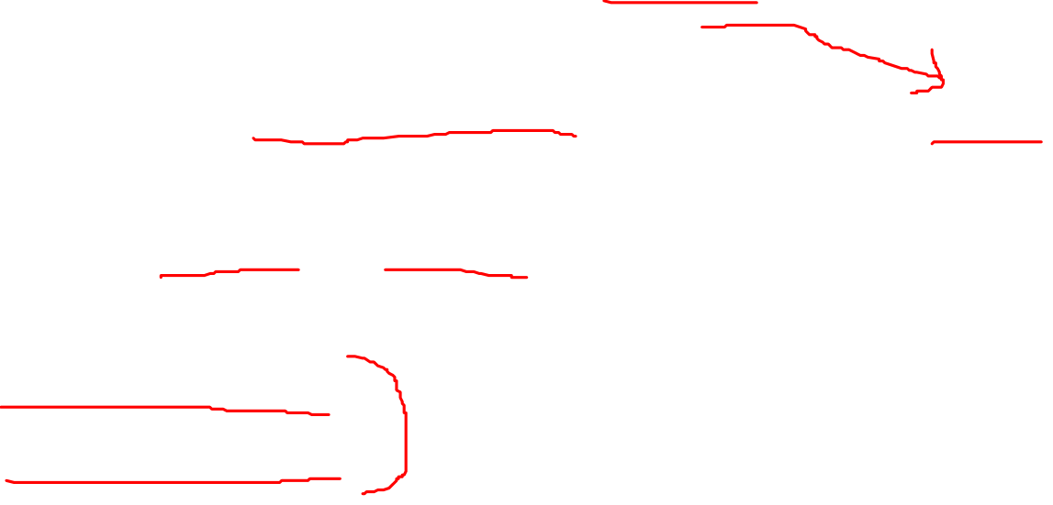
Flutter Routes
Sebuah Teknik yang digunakan Flutter untuk melakukan navigasi aplikasi
Sebelumnya di Android Studio menggunakan Intent untuk berpindah halaman, kini digantikan dengan Routes
Di Flutter, screen dan page disebut rute
Hanya dengan menggunakan metode yang sederhana
Navigation.pop()
Navigation.push()

Slide 3

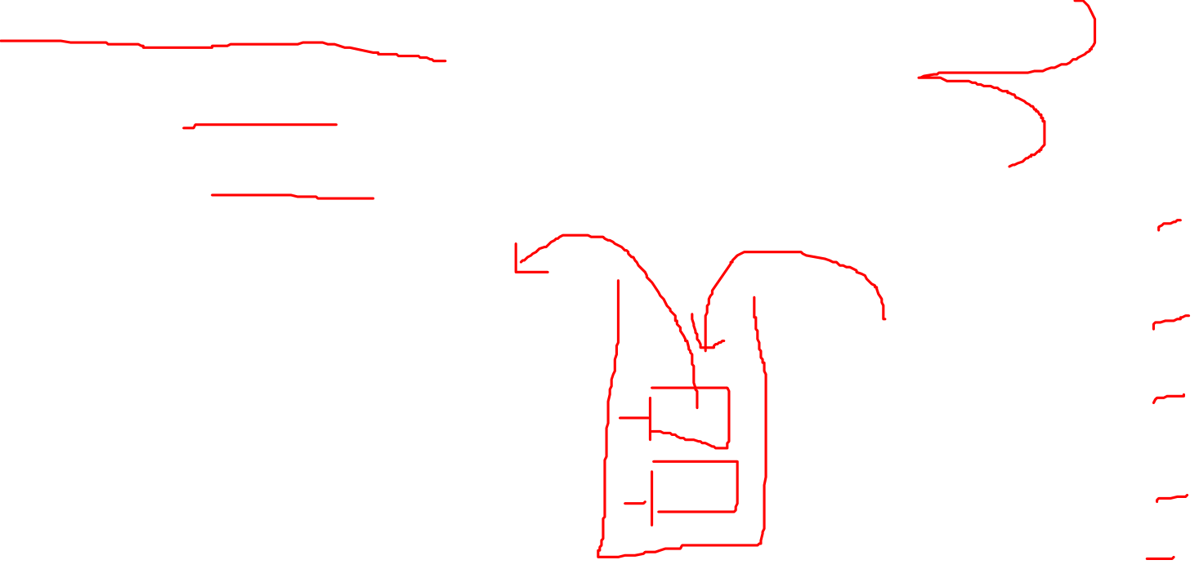
Lanjutan – Cara Kerja Route
Navigasi Langsung dengan MaterialPageRoute
Navigasi Statis dengan Peta Rute
Navigasi Dinamis dengan onGenerateRoute

Slide 4
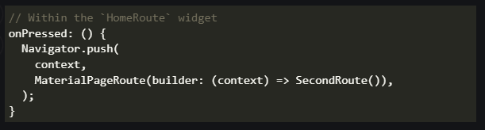
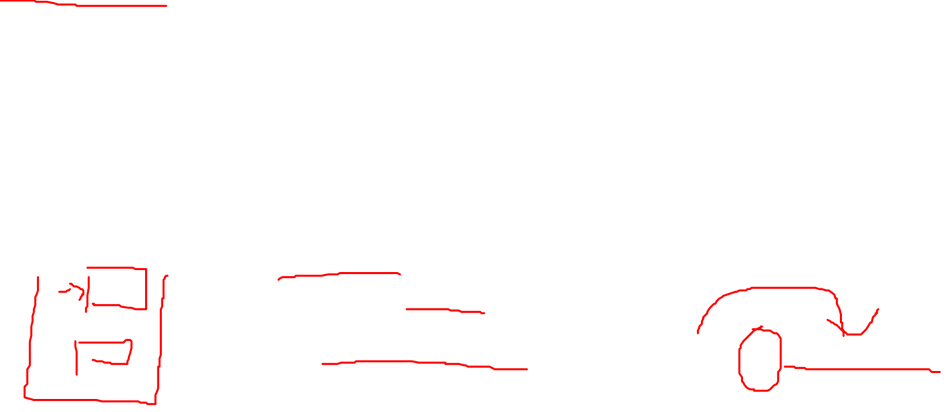
Navigasi Langsung dengan MaterialPageRoute
Navigasi utama yang paling sering digunakan dalam pembuatan prototipe biasanya adalah navigasi langsung dengan MaterialPageRoute.
Pengembang mengakses instance Navigator dan memasukkan MaterialPageRoute baru ke dalamnya.
Rute membuat Widget baru yang diletakkan di atas tumpukan navigasi.

Slide 5
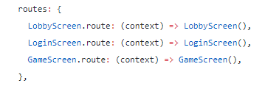
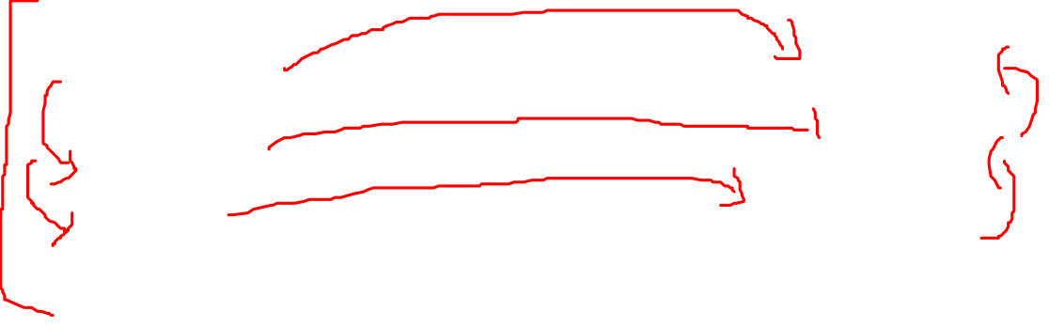
Navigasi Statis dengan Peta Rute
Opsi kedua yang kami miliki adalah peta rute, dan ini adalah cara yang lebih disukai
Pengembang memiliki opsi untuk membuat Peta dengan kunci String yang mengidentifikasi Metode WidgetBuilder yang berbeda dan menangani navigasi.

Slide 6
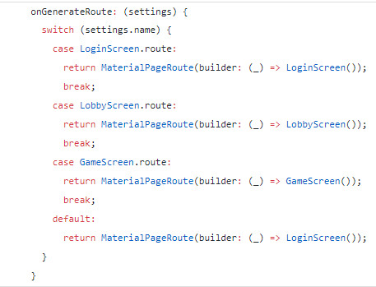
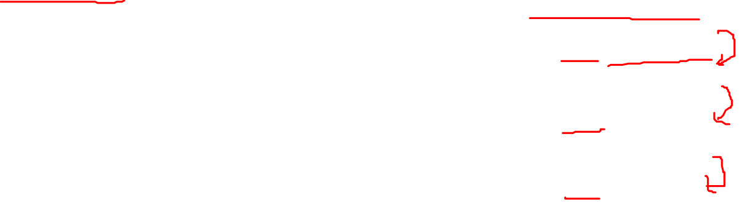
Navigasi Dinamis dengan onGenerateRoute
Opsi ketiga yang ditambahkan adalah opsi untuk membuat onGenerateRoute. OnGenerateRoute memiliki keuntungan untuk dapat membuat rute dan mengakses argumen yang diteruskan.

Slide 7
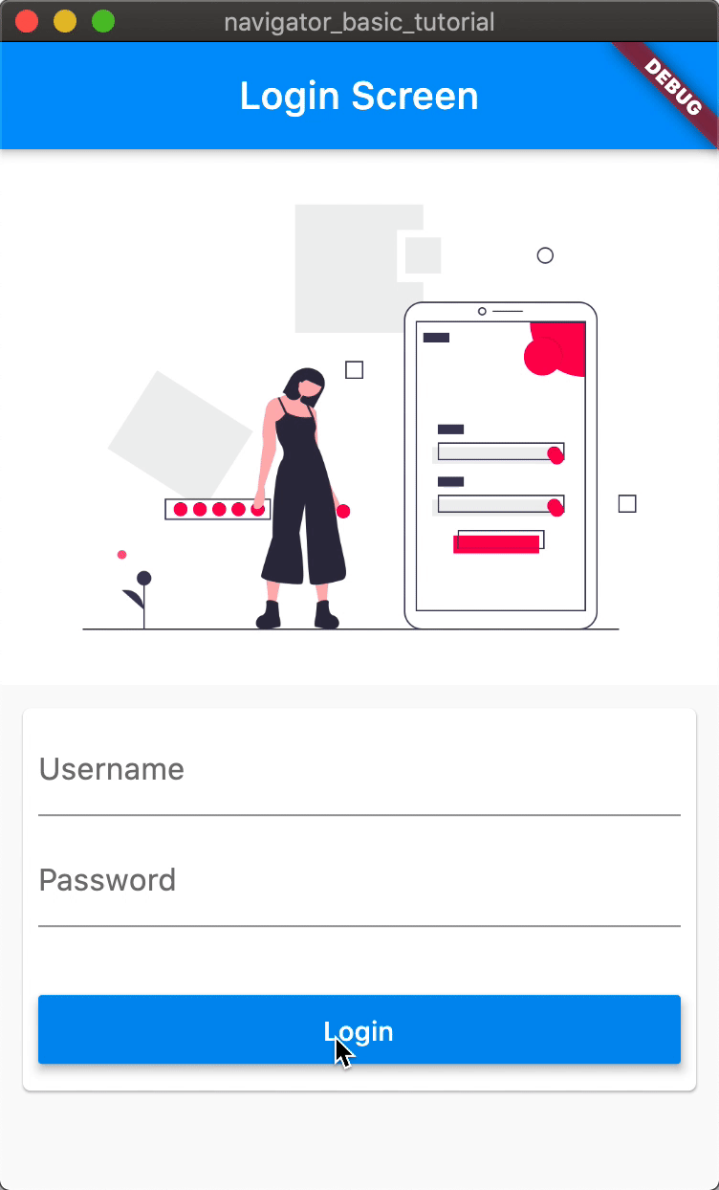

Navigasi dengan menggunakan Flutter
Semua operasinya dilakukan dengan Route

Slide 8
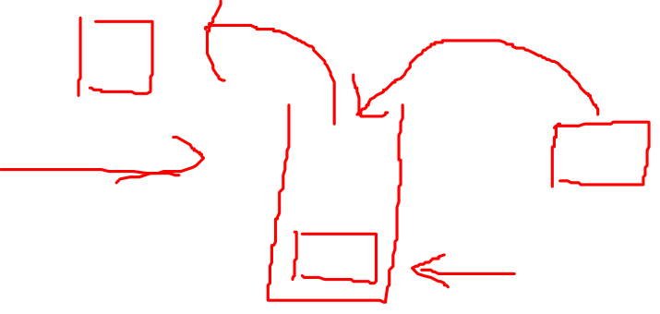
Navigasi Pop() dan Push()
By using the Navigator.pop() method. The pop() method removes the current Route from the stack of routes managed by the Navigator.
Untuk beralih ke rute baru, gunakan metode Navigator.push(). Metode push() menambahkan Route ke tumpukan rute yang dikelola oleh Navigator
Dengan menggunakan metode Navigator.pop(). Metode pop() menghapus Rute saat ini dari tumpukan rute yang dikelola oleh Navigator.

Slide 9
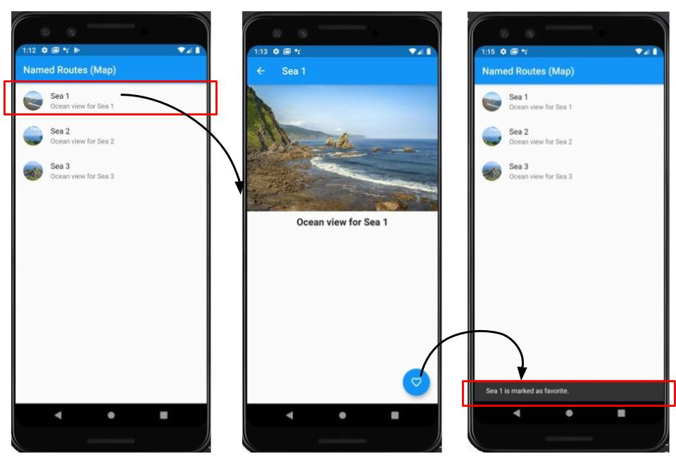
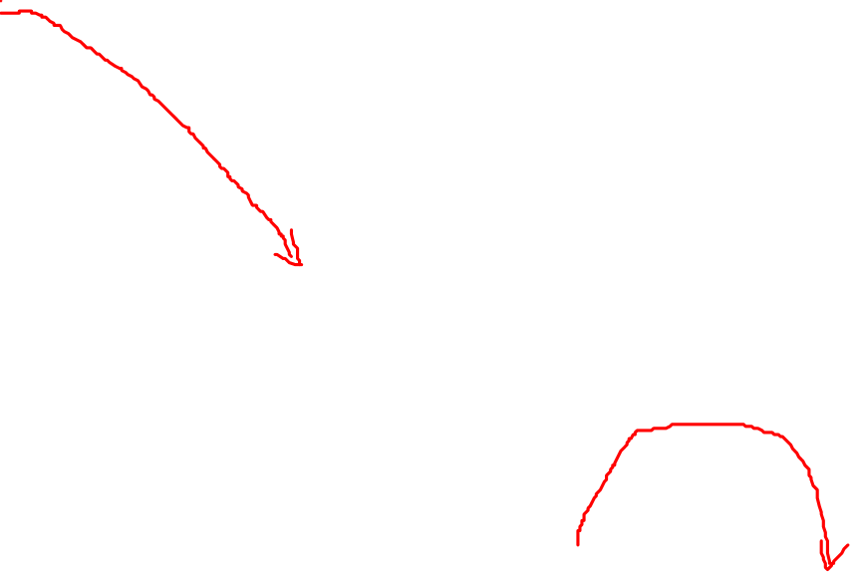
This Photo by Unknown Author is licensed under CC BY-SA

Slide 10
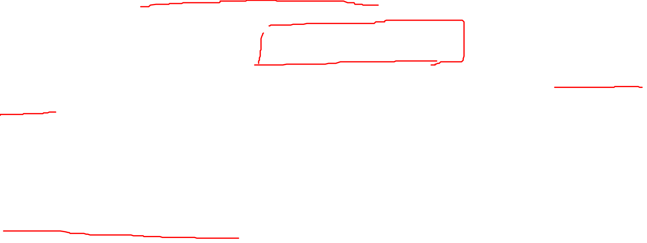
Navigasi Named Routes
Jika perlu menavigasi ke screen yang sama di banyak bagian aplikasi, pendekatan sebelumnya dapat mengakibatkan duplikasi kode.
Solusinya adalah dengan menentukan Named Routes, dan menggunakannya untuk navigasi.
Untuk bekerja dengan cara ini, gunakan fungsi Navigator.pushNamed().

Slide 11
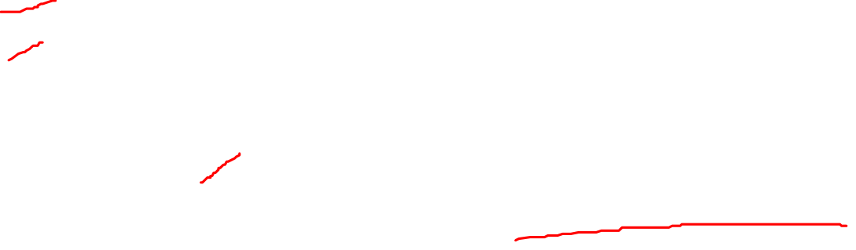
Lanjutan
Cara menggunakan rute bernama menggunakan langkah-langkah berikut:
Buat dua layar.
Tentukan rute.
Navigasikan ke layar kedua menggunakan Navigator.pushNamed().
Kembali ke layar pertama menggunakan Navigator.pop().

Slide 12
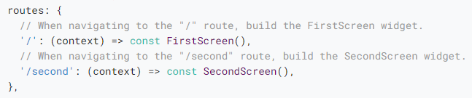
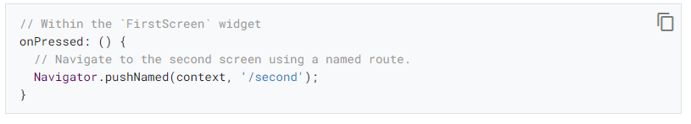
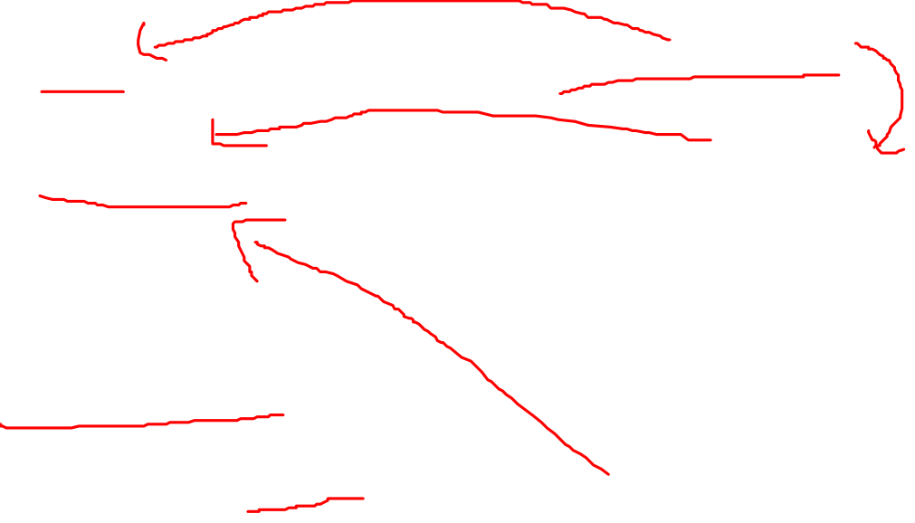
Contoh

Slide 13
Mengirim Argumen
Mirip dengan Android biasanya untuk mengirimkan data antar Activity
Flutter juga bisa mengirimkan argument ke layer/screen lainnya
Navigator menyediakan kemampuan untuk menavigasi ke rute bernama dari bagian mana pun dari aplikasi menggunakan pengenal umum.
Dalam beberapa kasus, pengembang mungkin juga perlu meneruskan argumen ke rute bernama

Slide 14
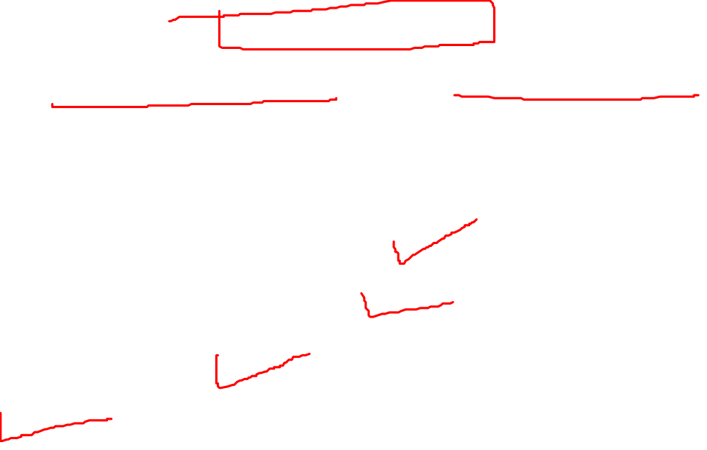
Lanjutan
Cara meneruskan argumen ke rute bernama dan membaca argumen menggunakan ModalRoute.of() dan onGenerateRoute() menggunakan langkah-langkah berikut:
Tentukan argumen yang perlu disampaikan.
Buat widget yang mengekstrak argumen.
Daftarkan widget di tabel rute.
Arahkan ke widget.

Slide 15
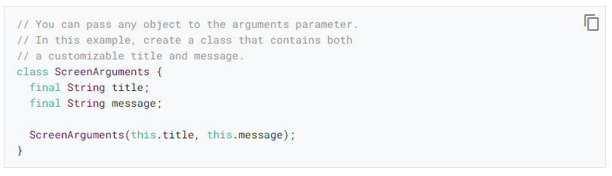
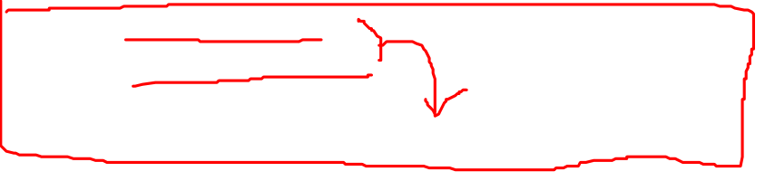
Tentukan argumen yang perlu disampaikan.
Pertama, tentukan argumen yang perlu disampaikan ke rute baru. Dalam contoh ini, berikan dua bagian data: Judul layar dan pesan.
Untuk meneruskan kedua bagian data, buat kelas yang menyimpan informasi ini.

Slide 16
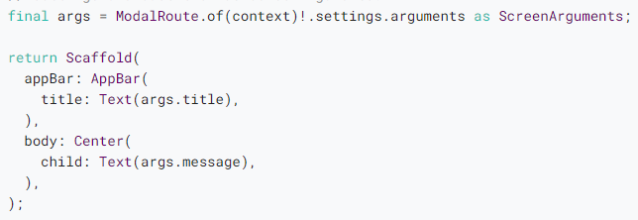
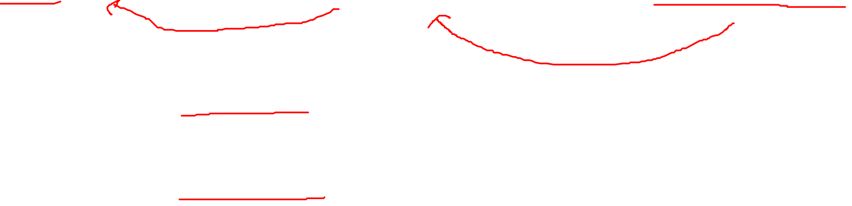
Buat widget yang mengekstrak argumen
Selanjutnya, buat widget yang mengekstrak dan menampilkan judul dan pesan dari ScreenArguments. Untuk mengakses ScreenArguments, gunakan metode ModalRoute.of().

Slide 17
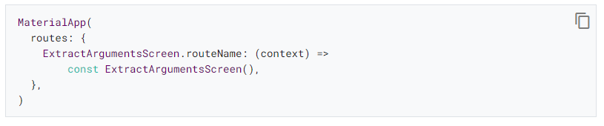

Daftarkan widget di tabel rute.
Selanjutnya, tambahkan entri ke rute yang disediakan ke widget MaterialApp.

Slide 18
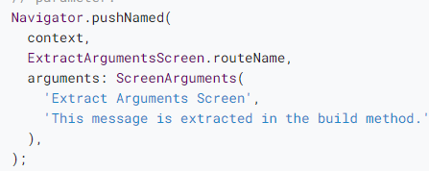
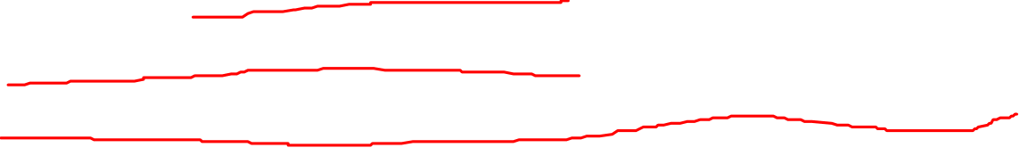
Arahkan ke widget.
Selanjutnya, tambahkan entri ke rute yang disediakan ke widget MaterialApp.

Slide 19
The End
Selamat Menikmati UAS

